Slide 1
Disco duro

Slide 2
Disco duro
Definición
Características HDD
Características SSD
HDD vs SSD
Sistema de archivos
Disco duro vs Memorias

Slide 3
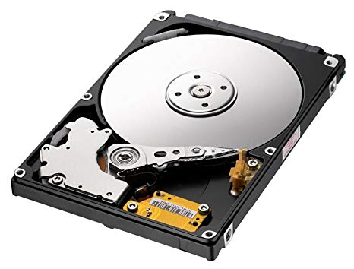
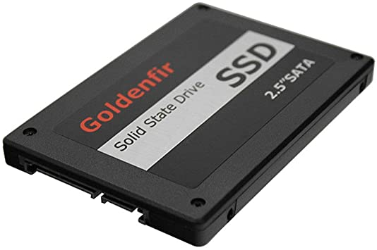
Disco duro

Slide 4
Disco duro
Definición
Dispositivo / periférico de almacenamiento de tipo mecánico / magnético HDD o tipo digital / flash SSD que almacena todo tipo de información de forma permanente.
- Alta capacidad de almacenamiento: permite almacenar el S.O. (entre otras cosas)
*En un principio el S.O. se almacenaba en memoria ROM. Más tarde, por la reducida capacidad de la ROM, se empezó a utilizar el disco duro.
Almacenamiento permanente: cuando se desconecta la corriente no perdemos la información

Slide 5
Disco duro
Los sistemas operativos no entienden de partes físicas, trabajan con partes lógicas.
Podemos dividir el disco duro en varias partes lógicas (particiones)
- Organización: para organizar nuestros archivos en diferentes partes del disco o si queremos utilizar el equipo por diferentes usuarios. Añade seguridad al sistema.
- Sistemas Operativos: para la instalación de varios S.O. es necesario que cada uno de ellos se ubique en una partición diferente.
- Eficiencia: es preferible tener varias particiones pequeñas que tener una sola partición de gran tamaño, ya que a mayor tamaño de partición, mayor es el tamaño del clúster y mayor el espacio del disco desaprovechado

Slide 6
Disco duro HDD

Slide 7
Características HDD
Formato: dimensiones de los platos que forman el disco duro
Capacidad: espacio de almacenamiento del disco duro
Velocidad de transferencia interna: velocidad de lectura / escritura interna del disco duro
Velocidad de transferencia externa: velocidad de lectura / escritura del disco duro con otros elementos externos
Memoria Caché: espacio del disco duro reservado para almacenamiento de datos de forma temporal
Velocidad de giro: velocidad del eje que atraviesa los platos del disco duro
Latencia (tiempo de acceso): tiempo transcurrido entre la petición de un dato, hasta localizar dicho dato en el disco duro

Slide 8
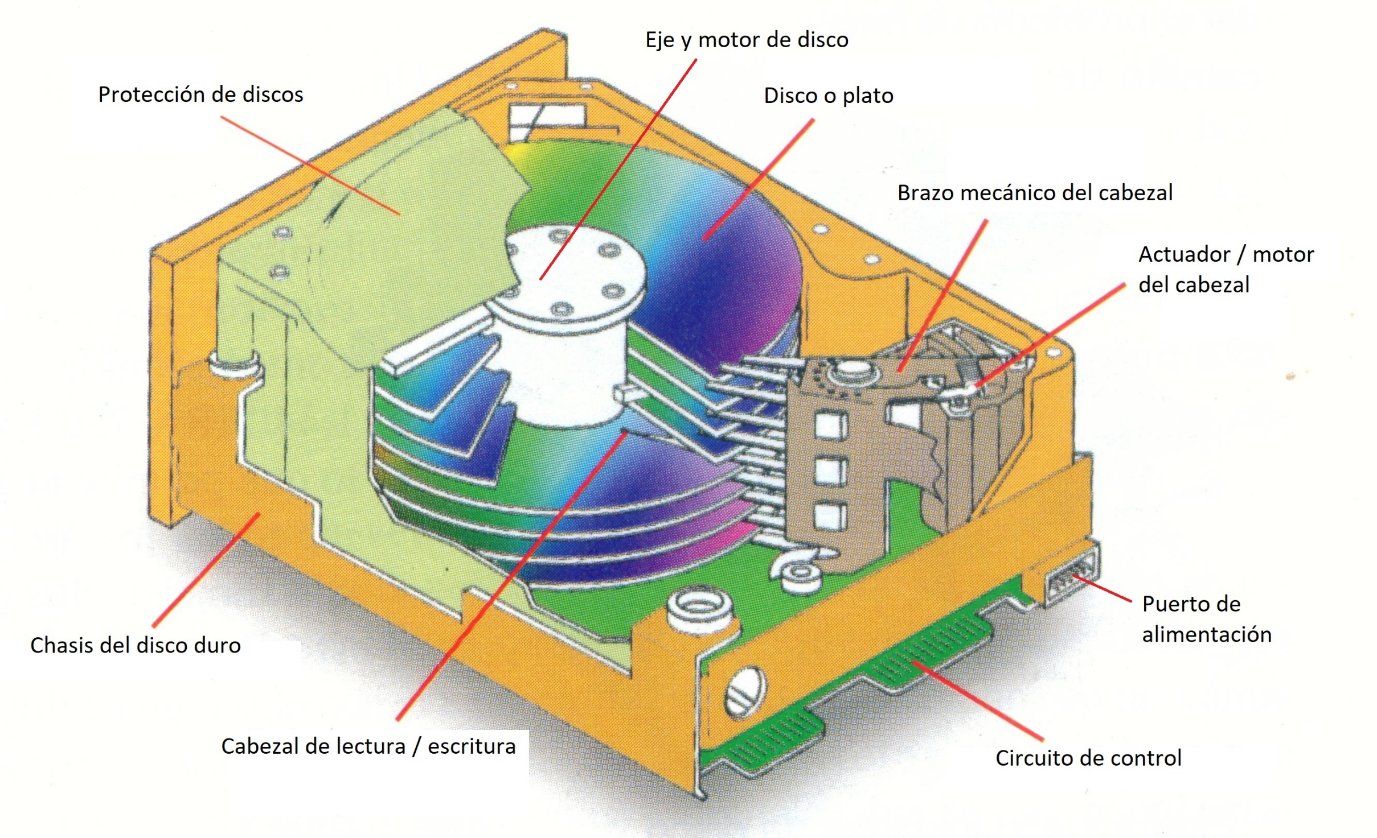
Disco duro HDD -> PARTE FÍSICA

Slide 9
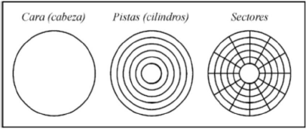
Disco duro HDD -> PARTE FÍSICA
Platos o discos
Componente principal del disco duro donde se almacenan datos en formato magnético.
- Cada plato tiene dos caras de almacenamiento.
- Cada cara se divide en una serie de anillos concéntricos, denominados pistas.
- A su vez cada pista se divide en sectores.
*Estas divisiones se realizan para facilitar el acceso a un punto específico del disco.

Slide 10
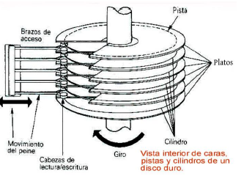
Disco duro HDD -> PARTE FÍSICA
Cabezal de lectura / escritura
Encargado de leer y escribir datos en el disco duro. Está unido a un brazo mecánico que se posiciona sobre la pista que se desea leer o escribir
A cada cara del disco le corresponde un cabezal

Slide 11
Disco duro HDD -> PARTE FÍSICA
Motores
Existen dos motores en un disco duro:
Motor de disco: encargado de hacer girar los discos. Se encuentra en la parte central del disco duro
Actuador o motor de cabezal: Encargados de mover el brazo mecánico desde el centro hasta el borde del disco, de forma que el cabezal pueda leer o escribir sobre cualquier posición.

Slide 12
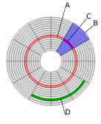
Disco duro HDD -> PARTE LÓGICA
Clúster: conjunto de sectores contiguos que forman la unidad mínima de almacenamiento en un disco duro. El tamaño del clúster varia según el tamaño de la partición.
Un archivo puede estar contenido en un clúster o en varios, pero si el tamaño del archivo es menor al clúster donde está contenido, perderemos el espacio desaprovechado.
A: Pista
B: Sector geométrico
C: Sector de track
D: Clúster

Slide 13
Disco duro HDD -> PARTE LÓGICA
Ejemplo) Queremos almacenar un archivo de 50 KB en nuestro disco duro
Caso 1: Tenemos un disco duro con particiones grandes de 2GB, tamaño clúster de 40KB
Necesitamos dos clústers para contener el archivo de 50KB
- Espacio desaprovechado: 30 KB
Caso 2: Tenemos un disco duro con particiones pequeñas de 256MB, tamaño clúster de 4KB
Necesitamos 13 clústers para contener el archivo de 50KB
- Espacio desaprovechado: 2 KB

Slide 14
Disco duro SSD

Slide 15
Características SSD
Capacidad: espacio de almacenamiento del disco duro
Velocidad de escritura: velocidad con la que se guardan los datos
Velocidad de lectura: velocidad con la que se leen los datos
Tecnología: diferentes tecnologías formadas de puertas NAND. Dependen del número de bits que se pueden leer/escribir en cada una de sus celdas.
*A menor número de bits, menor número de puertas lógicas, y menor desgaste de las celdas a causa de la tensión recibida.

Slide 16
Tecnologías SSD
Tecnologías
Tecnologías S
SLC (Single Level Cell): almacenan un bit de información por celda. Son las más rápidas debido a que solo hay que comprobar dos situaciones, además de las más duraderas. El precio es el más alto al requerir más elementos(celdas) para almacenar la misma información.
MLC (Multi-Level Cell): almacenan dos bits de información por celda, por lo que podemos almacenar más información, perdiendo velocidad y vida útil.
TLC (Triple Level Cell): almacenan tres bits de información por celda, admiten mucha capacidad de almacenamiento con menos requerimiento de componentes y por ello de espacio.
QLC (Quad Level Cell): almacenan cuatro bits de información por celda. Permite tener grandes capacidades de almacenamiento pero a costa de ser los más lentos y con menor vida útil.

Slide 17
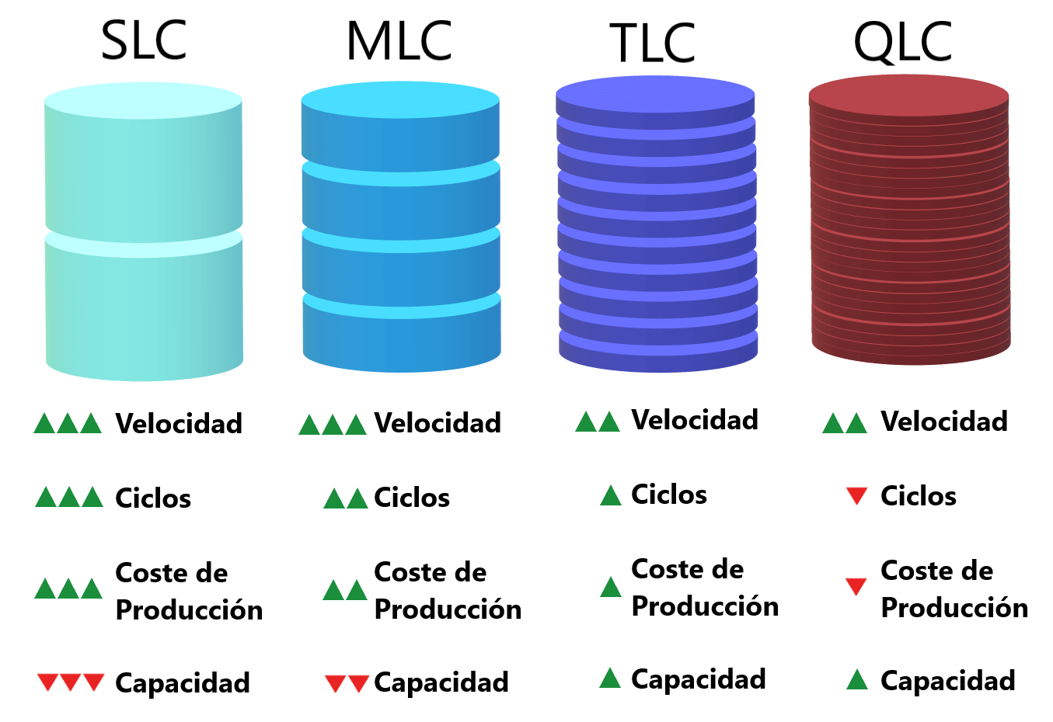
Tecnologías SSD

Slide 18
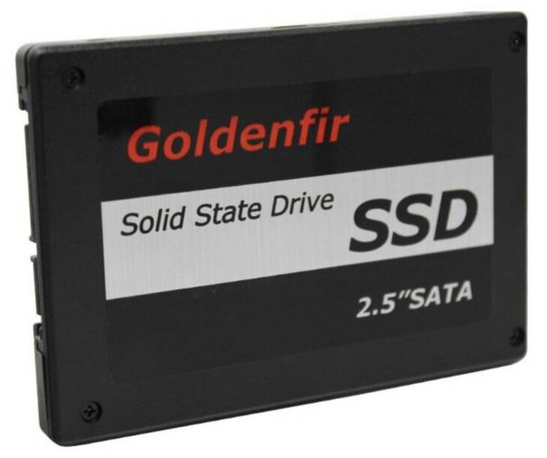
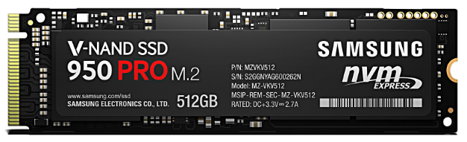
Tipos de SSD
Sata: el mismo tipo de conector que el de un disco duro tradicional y el más utilizado. Con este tipo de conexión se pueden conseguir velocidades de transferencia de hasta 600 MB/s.
NVMe M2: se conectan directamente a un puerto PCI-Express de la placa base del ordenador y permite alcanzar tasas de transferencia de hasta 2000 MB/s en lectura y 1500 MB/s en escritura.

Slide 19
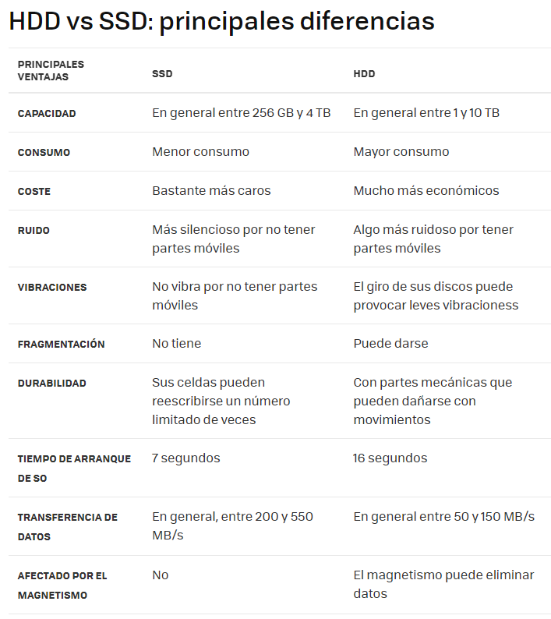
HDD vs SSD

Slide 20
Sistema de archivos
Estructura que permite tanto el almacenamiento de información en una partición como la modificación y recuperación de dicha partición.
Para que sea posible trabajar en una partición es necesario asignarle previamente un sistema de archivos.
Sistemas de archivos más comunes: FAT, FAT 32 y NTFS

Slide 21
Sistema de archivos
FAT (tabla de asignación de archivos)
Es una especie de tabla o índice que indica el espacio de disco que está utilizando cada archivo, el espacio libre y el espacio defectuoso.
- Ventajas: es sencillo y compatible con la mayoría de sistemas operativos.
- Desventajas: tamaño máximo de particiones de 2G y clústers de de tamaño amplio. Es decir, mucho espacio de almacenamiento desaprovechado.

Slide 22
Sistema de archivos
FAT 32 (FAT de 32 bits)
El mismo sistema que FAT pero con un sistema de 32 bits.
- Ventajas: mayor tamaño de particiones que FAT y clúster de tamaño más reducido. Menor espacio de almacenamiento desaprovechado.
- Desventajas: problemas de incompatibilidad con MS-DOS y con las primeras versiones de Windows 95.

Slide 23
Sistema de archivos
NTFS (Sistema de archivos de nueva tecnología)
Sistema recomendable para particiones de gran tamaño. Permite utilizar las características de seguridad y protección de archivos de Windows NT.
- Ventajas: permite definir el tamaño del clúster, y añaden seguridad.
- Desventajas: las estructuras del sistema consumen gran cantidad de espacio (solo recomendable para particiones de un tamaño superior a 400 MB).

